Slide 1

ACADEMIC REPORT
Trinh Khanh Ly – Biomedical Engineering K66

Slide 2
CONTENTS
Finished
Doning
Timeline

Slide 3
1. ĐÃ HỌC xong
- Python
- Pandas
- Lập trình Arduino

Slide 4
Python
Biến, list, tuple, dictionary
Các loại toán tử cơ bản: số học, gán, quan hệ, logic
Câu lệnh rẽ nhánh, vòng lặp
Một số hàm
Thư viện
https://husteduvn-my.sharepoint.com/:w:/g/personal/ly_tk213676_sis_hust_edu_vn/EWFsd3V1JyVDrg_6HKDTW9cBTcQdtuticx-n2oD6FBS42A?e=foM9Pz

Slide 5

Pandas library
Pandas là thư viện Python phổ biến nhất thế giới, được sử dụng cho mọi thứ từ thao tác dữ liệu đến phân tích dữ liệu. Học cách thao tác với DataFrames, khi trích xuất, lọc và chuyển đổi các tập dữ liệu trong thế giới thực để phân tích. Sử dụng Panda, bạn sẽ khám phá tất cả các khái niệm khoa học dữ liệu cốt lõi. Sử dụng dữ liệu trong thế giới thực, vd: số liệu bán hàng, chuỗi thời gian nhiệt độ toàn cầu. Bạn sẽ học cách nhập, clear , tính toán số liệu thống kê và tạo hình ảnh trực quan — sử dụng pandas tăng thêm sức mạnh của Python!

Slide 6
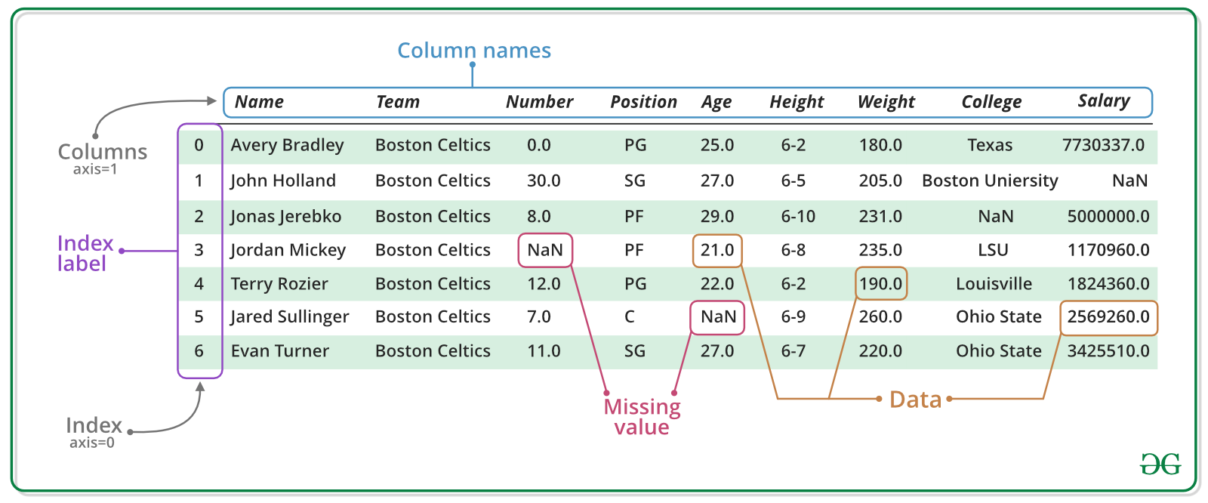
DataFame

Slide 7
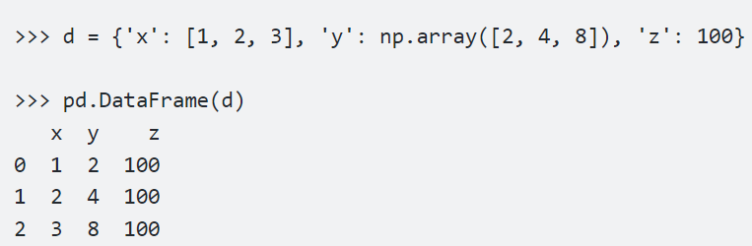
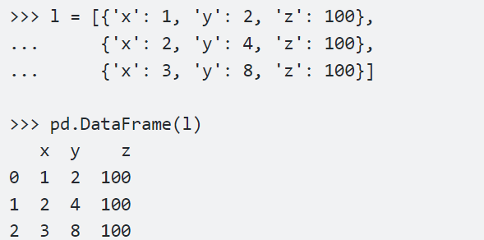
Tạo pandas dataframe
>>> import numpy as np
>>> import pandas as pd
- Tạo Pandas DataFrame bằng Python dictionary:
- Tạo Pandas DataFrame sử dụng list của dictionary:

Slide 8
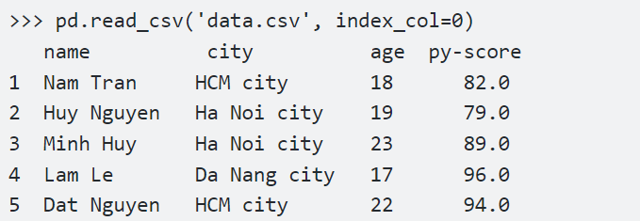
Tạo pandas dataframe
Tạo Pandas DataFrame với từ Files
- Có thể lưu và tải dữ liệu và label từ Pandas DataFrame từ một số loại tệp, bao gồm CSV, Excel, SQL, JSON, v.v. Đây là một tính năng rất mạnh mẽ.
- Có thể lưu dữ liệu từ DataFrame của mình vào tệp CSV với .to_csv ():
>> df.to_csv('data.csv')

Slide 9
Inspecting datafame
Khi bạn có một DataFrame mới để làm việc, điều đầu tiên bạn cần làm là khám phá nó và xem nó chứa những gì. Có một số phương pháp và thuộc tính hữu ích cho việc này..
.head () trả về một vài hàng đầu tiên (“phần đầu” của DataFrame).
.info () hiển thị thông tin trên mỗi cột, chẳng hạn như kiểu dữ liệu và số lượng giá trị bị thiếu.
.shape trả về số hàng và cột của DataFrame.
.describe () tính toán một vài thống kê tóm tắt cho mỗi cột.

Slide 10
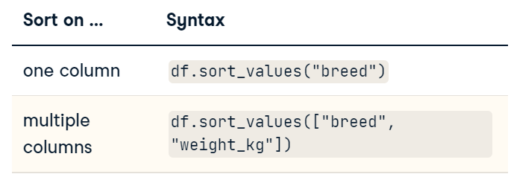
Sorting rows
Việc tìm kiếm các bit dữ liệu thú vị trong DataFrame thường dễ dàng hơn nếu bạn thay đổi thứ tự của các hàng. Bạn có thể sắp xếp các hàng bằng cách chuyển tên cột đến .sort_values ().Trong trường hợp các hàng có cùng giá trị (điều này thường xảy ra nếu bạn sắp xếp trên một biến phân loại), bạn có thể muốn phá vỡ mối quan hệ bằng cách sắp xếp trên một cột khác. Bạn có thể sắp xếp trên nhiều cột theo cách này bằng cách chuyển danh sách tên cột.

Slide 11
Aggregating DataFrames
- Summary statistics
- Mean and median
- Summarizing date
- Efficient summaries
- Cumulative statistics
- Counting
- Dropping duplicates
- Counting categorical variables
- Grouped summary statistics

Slide 12
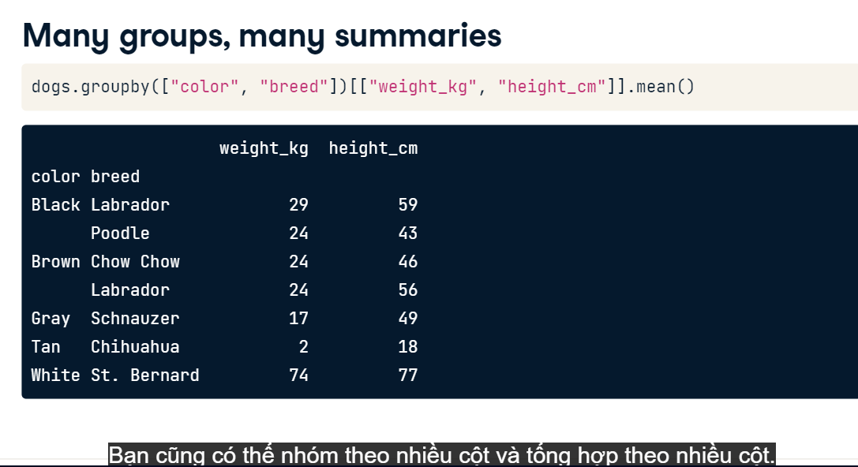
Counting
.drop_duplicates(subset=“column”) : loại bỏ việc trùng sth trong cột
.value_counts(sort= True) : đếm số trùng ở 1 cột , sắp xếp theo tăng đần
Grouped summary statistics
.groupby(“column”)[“column”].agg() nhôm chung 1 cột để tinh sth

Slide 13
Lập trình arduino

Slide 14
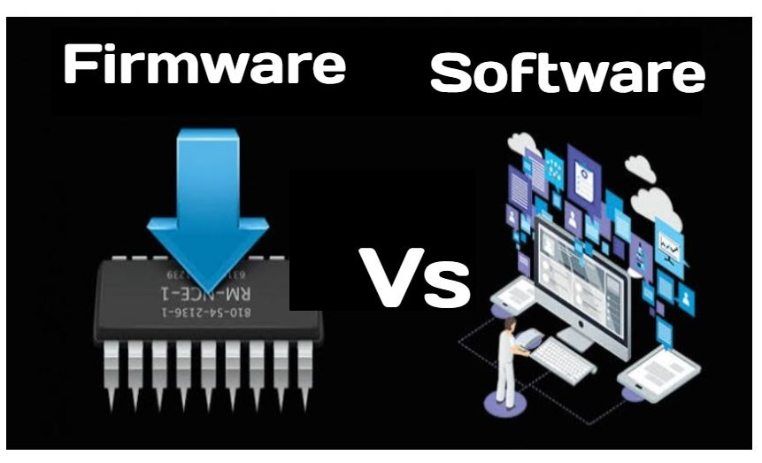
Firmware là một thuật ngữ được dùng để chỉ những chương trình máy tính cố định và điều khiển cấp thấp nhiều thiết bị điện tử. Một số ví dụ điển hình về firmware có thể thấy từ những sản phẩm như bộ điều khiển từ xa hoặc máy tính bỏ túi, đến những thiết bị phần cứng như ổ cứng, bàn phím, màn hình LCD bóng bán dẫn mỏng hoặc thẻ nhớ, người máy công nghiệp,..

Slide 15
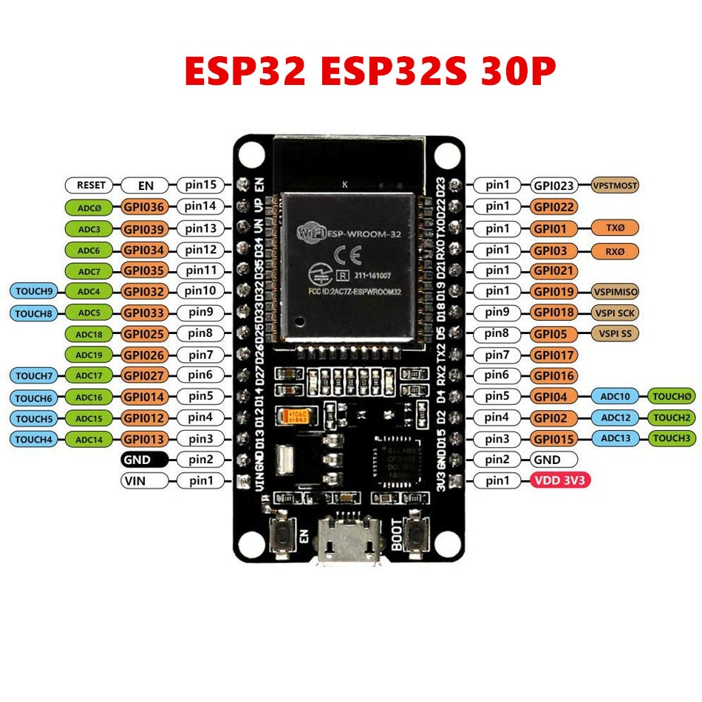
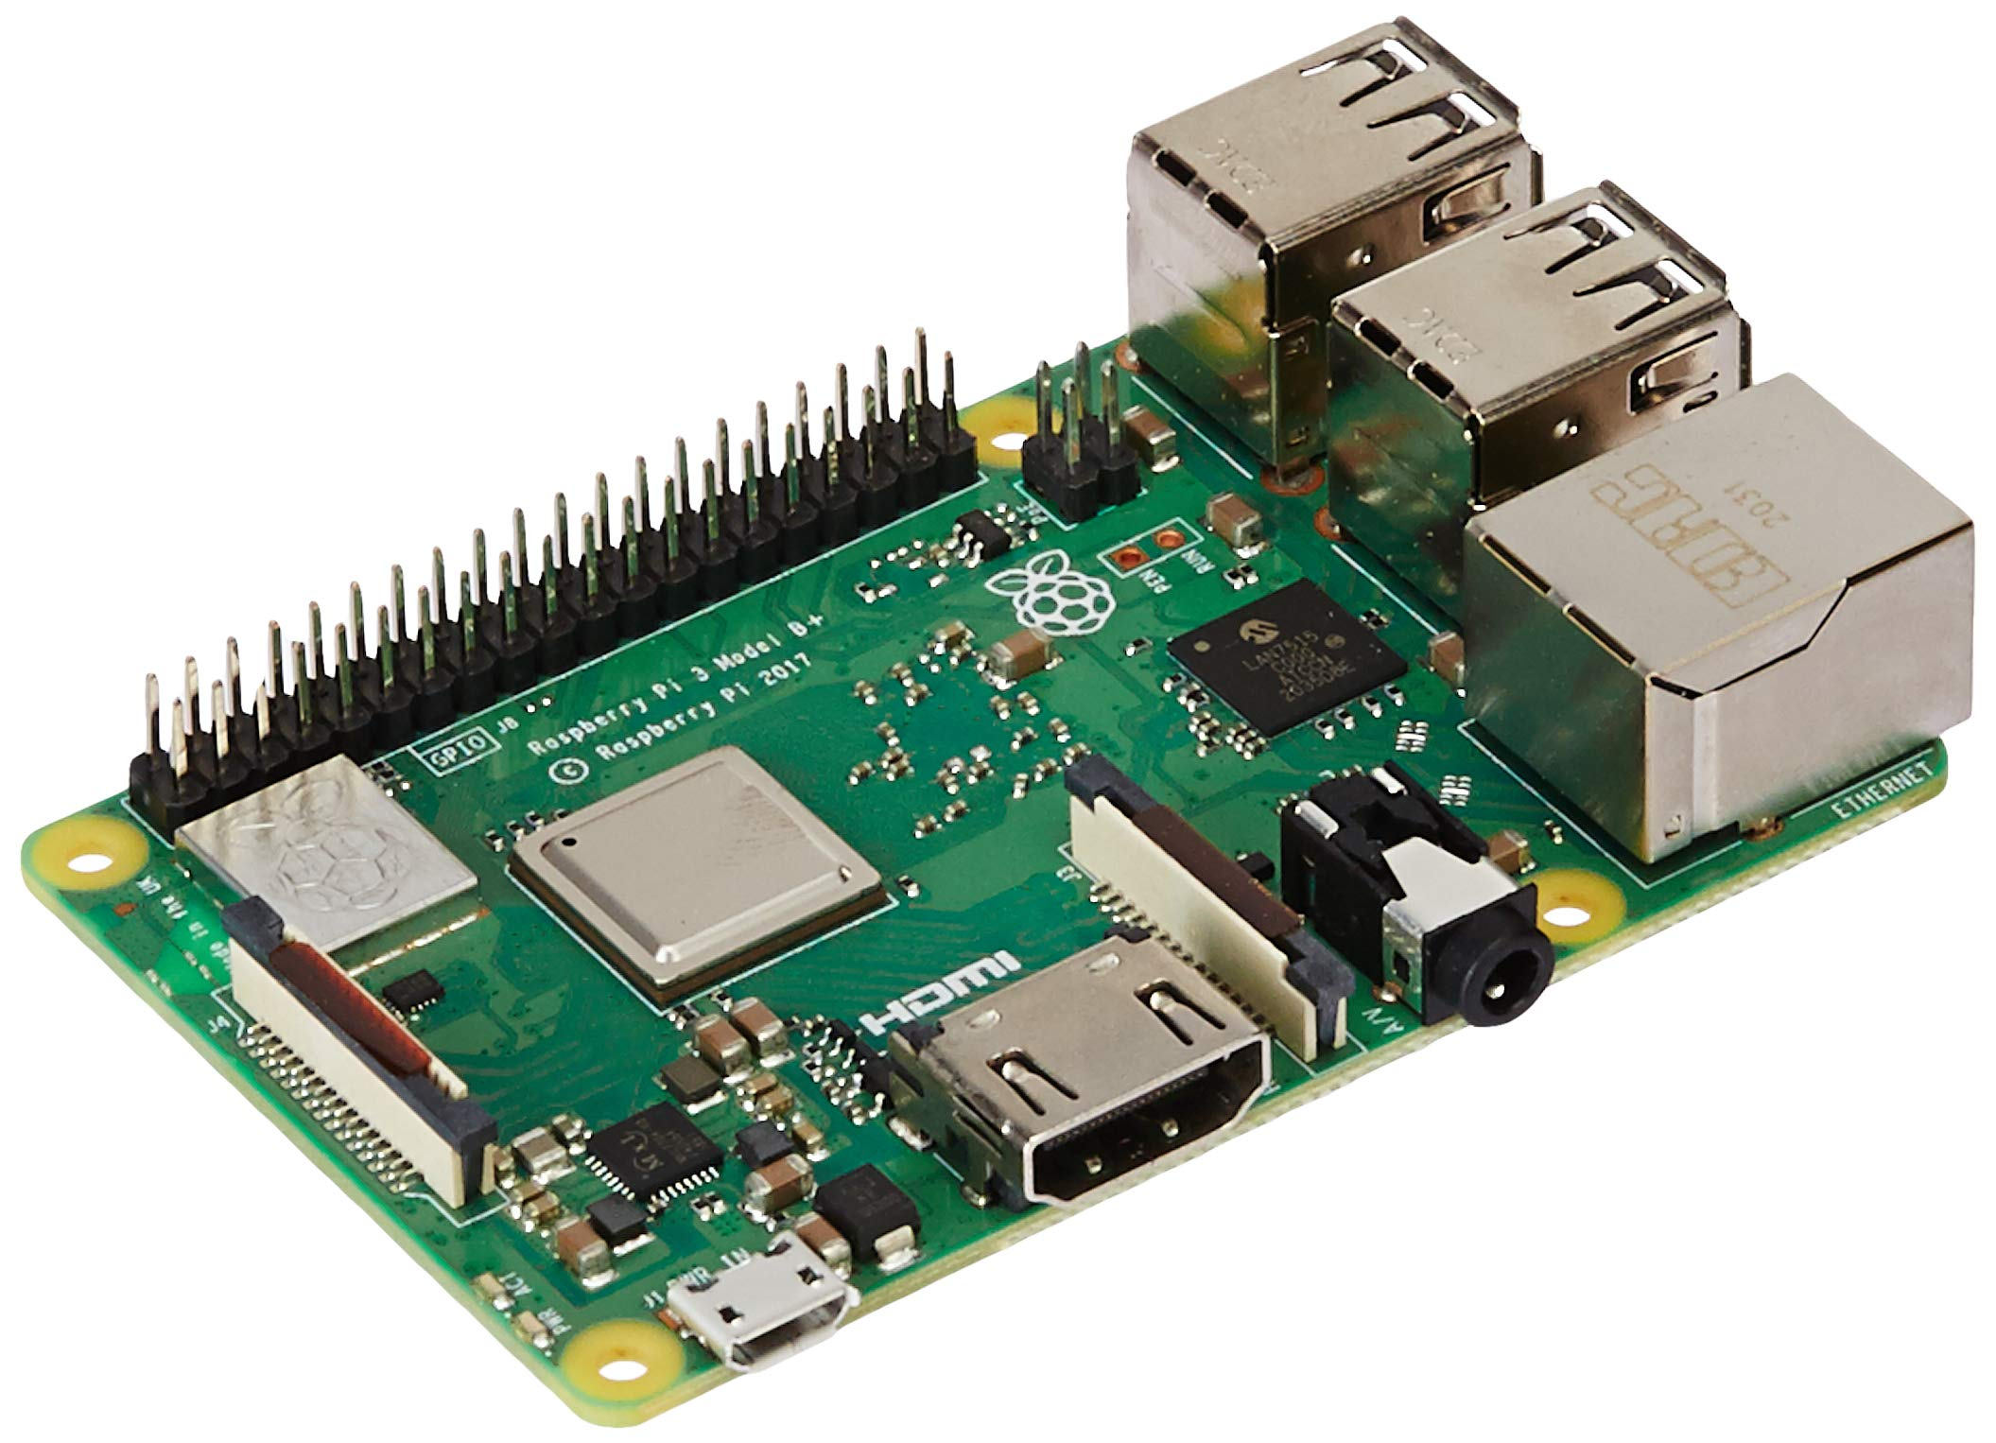
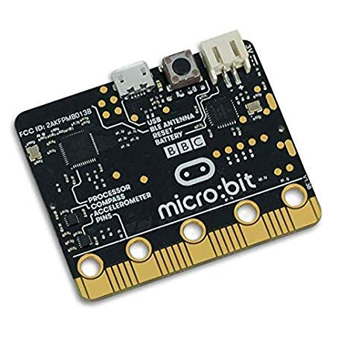
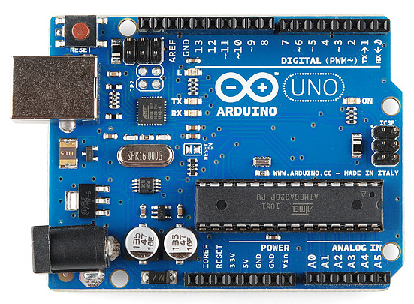
Mạch điều khiển
Raspberry Pi 4
Microbit
Arduino Uno
Notes:
Cảm biến ánh sáng , cảm biến chuyển động, cảm biến nhiệt độ
Chip là vi điều khiner – chip trong điện thaoif – chip càng mạnh xử lý càng nhanh(IC chủ) – intergrat cỉcuit
CPU được viết tắt từ Central Processing Unit – bộ xử lý trung tâm đóng vai trò cốt lõi giúp hệ thống máy tính thực thi các câu lệnh qua việc thực hiện và phân tích phép toán, so sánh, logic. Bên cạnh đó, CPU còn có tác dụng xử lý các yêu cầu nhập hoặc xuất dữ liệu cơ bản của người dùng.

Slide 16
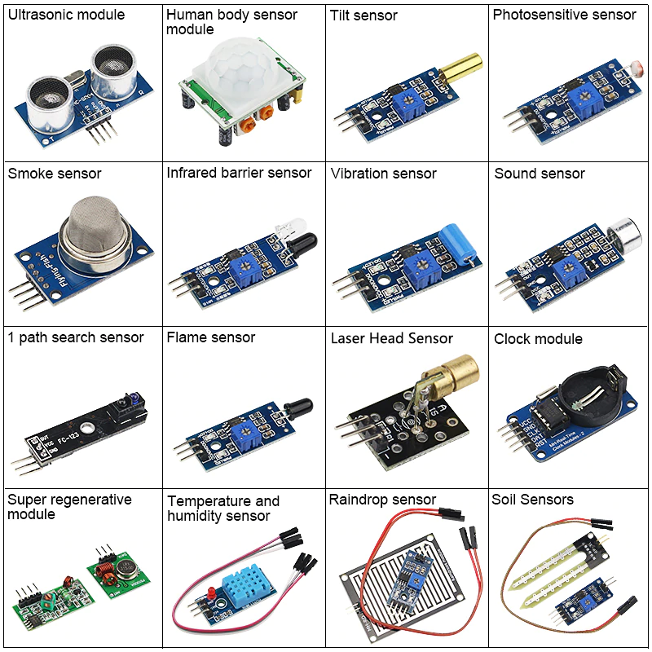
CÁC LOẠI CẢM BIẾN

Slide 17
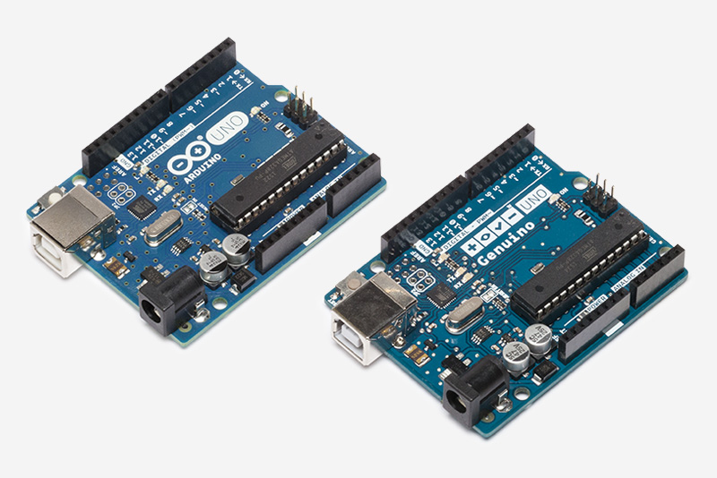
ARDUINO
Mạch Arduino được sử dụng để cảm nhận và điều khiển nhiều đối tượng khác nhau. Nó có thể thực hiện nhiều nhiệm vụ lấy tín hiệu từ cảm biến đến điều khiển đèn, động cơ, và nhiều đối tượng khác.
Notes:
Để xem một chiếc arduino xử dụng như thế nào thì mn cùng nhau xem vid sau đây nhá

Slide 18
2.I/O Pins
♦ Digital: Các chân I/O digital (chân số 2 – 13 ) được sử dụng làm chân nhập, xuất tín hiệu số thông qua các hàm chính : pinMode(), digitalWrite(), digitalRead(). Điện áp hoạt động là 5V, dòng điện qua các chân này ở chế độ bình thường là 20mA, cấp dòng quá 40mA sẽ phá hỏng vi điều khiển.
♦ Analog :Uno có 6 chân Input analog (A0 – A5), độ phân giải mỗi chân là 10 bit (0 – 1023 ). Các chân này dùng để đọc tín hiệu điện áp 0 – 5V (mặc định) tương ứng với 1024 giá trị, sử dụng hàm analogRead().
♦ PWM : các chân được đánh số 3, 5, 6, 9, 10, 11; có chức năng cấp xung PWM (8 bit) thông qua hàm analogWrite().
♦ UART: Atmega328P cho phép truyền dữ liệu thông qua hai chân 0 (RX) và chân 1 (TX).
Notes:
Lát hoặc về các em sẽ đọc lại cái này

Slide 19
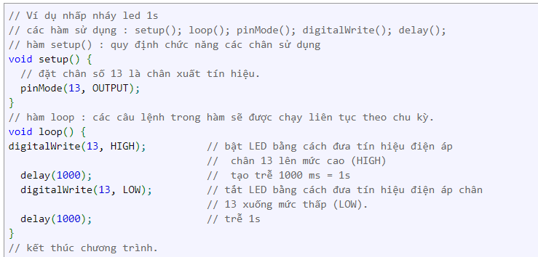
Arduino IDE
Notes:
Bạn nào đã tải arduino rồi thì mở lên giúp anh còn bạn nào chưa thì mở tinkercad lên nhé
OK khi các em mở lên sẽ thấy 2 hàm chính

Slide 20
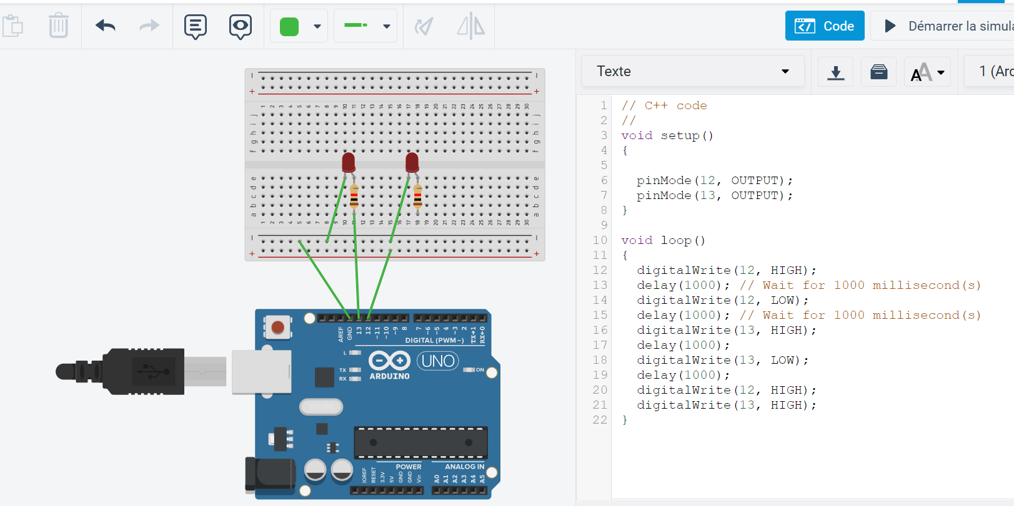
VD: đèn nhấp nháy từng cái rồi đồng loạt sáng

Slide 21
2. ĐANG HỌC
Numpy
Object Oriented Programming

Slide 22
Thư viện numby
- Numpy (Numeric Python): là một thư viện toán học phổ biến và mạnh mẽ của Python. Cho phép làm việc hiệu quả với ma trận và mảng, đặc biệt là dữ liệu ma trận và mảng lớn với tốc độ xử lý nhanh hơn nhiều lần khi chỉ sử dụng “core Python” đơn thuần.

Slide 23
Thư viện numby
import numpy as np
#Khởi tạo mảng một chiều với kiểu dữ liệu các phần tử int
arr = np.array([1,3,4,5,6], dtype = int)
Khởi tạo mảng hai chiều
arr2 = np.array(([(2,4,0,6), (4,7,5,6)],
[(0,3,2,1), (9,4,5,6)],
[(5,8,6,4), (1,4,6,8)]), dtype = int)
Khởi tạo với các hàm có sẵn
np.zeros((3,4), dtype = int): Tạo mảng hai chiều các phần tử 0 với kích thước 3x4.
np.ones((2,3,4), dtype = int): Tạo mảng 3 chiều các phần tử 1 với kích thước 2x3x4.

Slide 24
Object oriented programming
Lập trình hướng đối tượng (object oriented programming – OOP) là một trong những kỹ thuật lập trình rất quan trọng và sử dụng nhiều hiện nay, cho phép lập trình viên tạo ra các đối tượng trong code, trừu tượng hoá các đối tượng trong thực tế.
* Object:
Một đối tượng có 2 thông tin: thuộc tính và phương thức.
+Thuộc tính: là những thông tin, đặc điểm của đối tượng.
VD: con mèo có mắt, mũi, chân, đuôi...
+Phương thức: là những thao tác, hành động mà đối tượng đó có thể thực hiện. Vd: con mèo có thể kêu, chạy, ăn, uống...

Slide 25
RESULTS
While studying, I studied theory combined with practice, learning more English
When learning Pandas, working with dataframes, I found processing information with large tabular data very fast and efficient. Such as income statistics, medical records management, hospital equipment, pixel data,…
I have clearly defined the route I will follow. That is the direction of image processing.

Slide 26
03.KẾ HOẠCH TIẾP THEO
11.2022
12.2022
1-2023
2.2023
Ôn thi cuối kì 2022.1
Làm Project trên lab,
Học viết báo
Tìm hiểu đọc báo
Ôn thi giữa kì 2022.1
Học tiếp ML và DL chuyên sâu
Làm dự án về xử lý ảnh mức cơ bản
Học OOP, ML
Tìm kiếm đề tài

Slide 27


